Slide 1



PEILab Group Meeting
Leader: Zicong Hong
Team Member: Jian Lin, Haodong Wang, Qianli Liu, Kaibin Guo, Junjie Liu

Slide 2
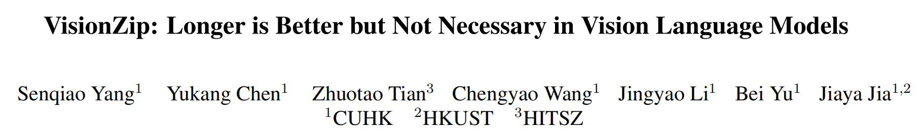
VisionZip
CVPR 2025

Slide 3
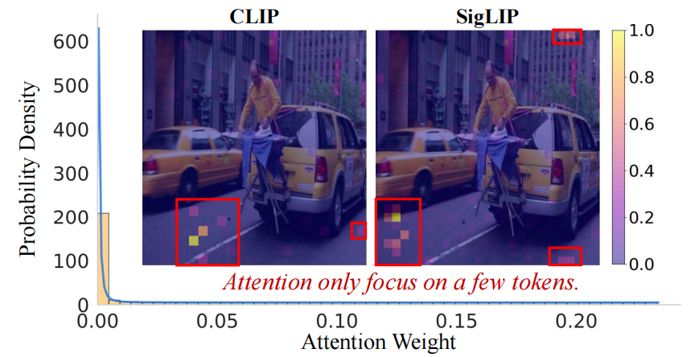
VisionZip
Are all visual tokens necessary?
there is a significant amount of redundancy in the visual tokens

Slide 4
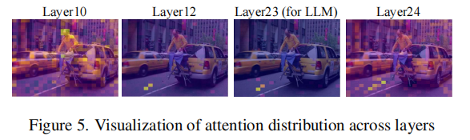
VisionZip
-2 Layer ：
在Transformer中，越到后面的层，模型会对输入的信息进行压缩和提炼，专注于关键信息。
-1 Layer ：
对比学习的目标是将图像和文本对齐。最后一层会确保每个图像 token 与文本对齐，因此它的注意力分布更广，覆盖更多图像部分。

Slide 5

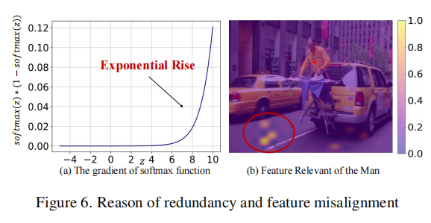
VisionZip

Slide 6
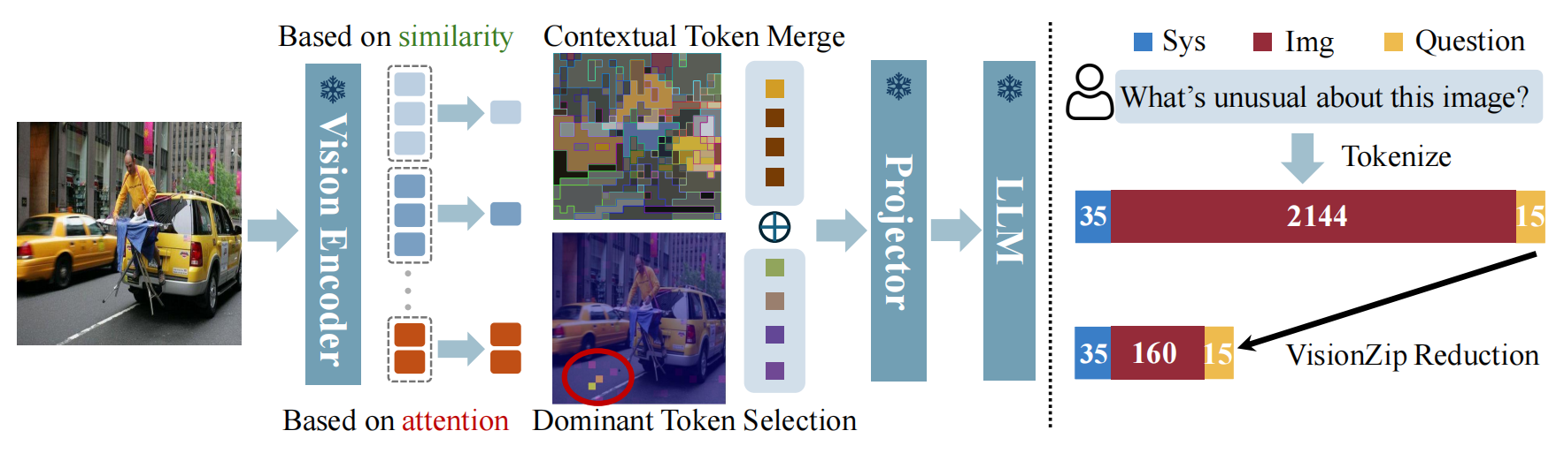
VisionZip
Dominant Token Selection
找出最重要、信息最密集的token
Contextual Token Merging
防止遗漏信息，保留非Dominant token中潜在信息

Slide 7
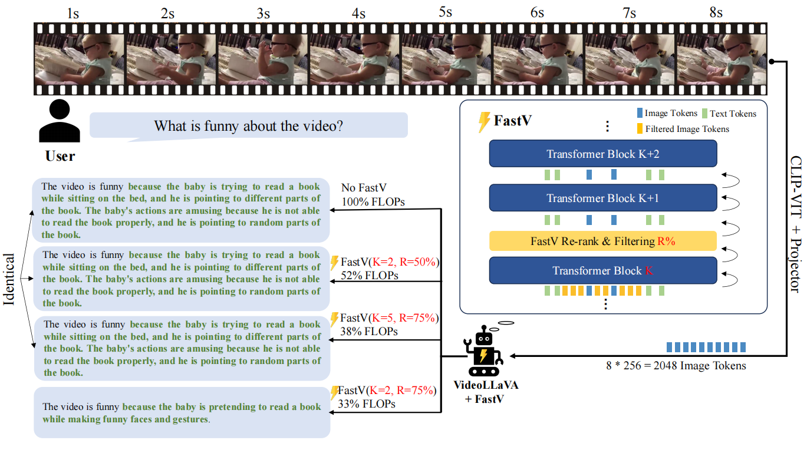
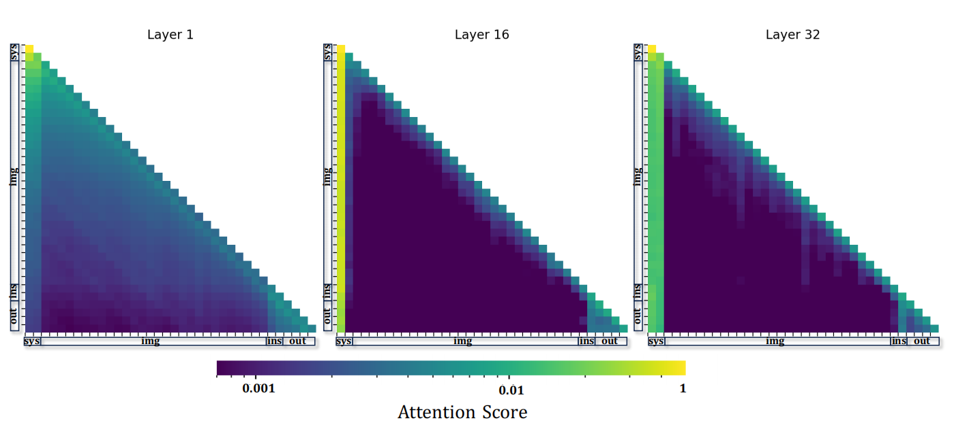
FastV
[1] An Image is Worth 1/2 Tokens After Layer 2: Plug-and-PLay Acceleration for VLLM Inference (ECCV 2024 Oral)

Slide 8
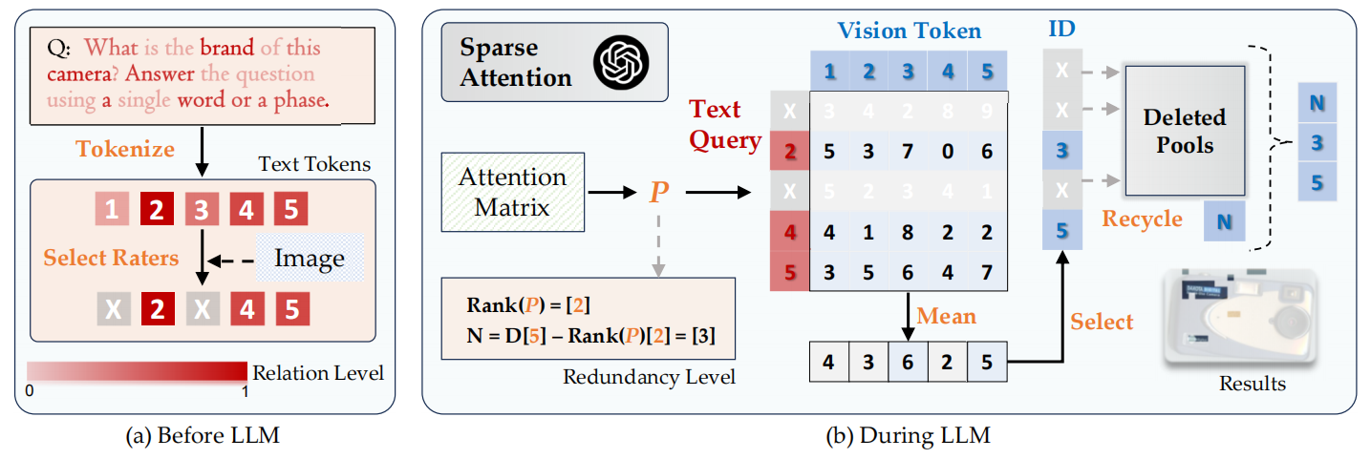
SparseVLM
[1] SparseVLM: Visual Token Sparsification for Efficient Vision-Language Model Inference((2024.10)

Slide 9
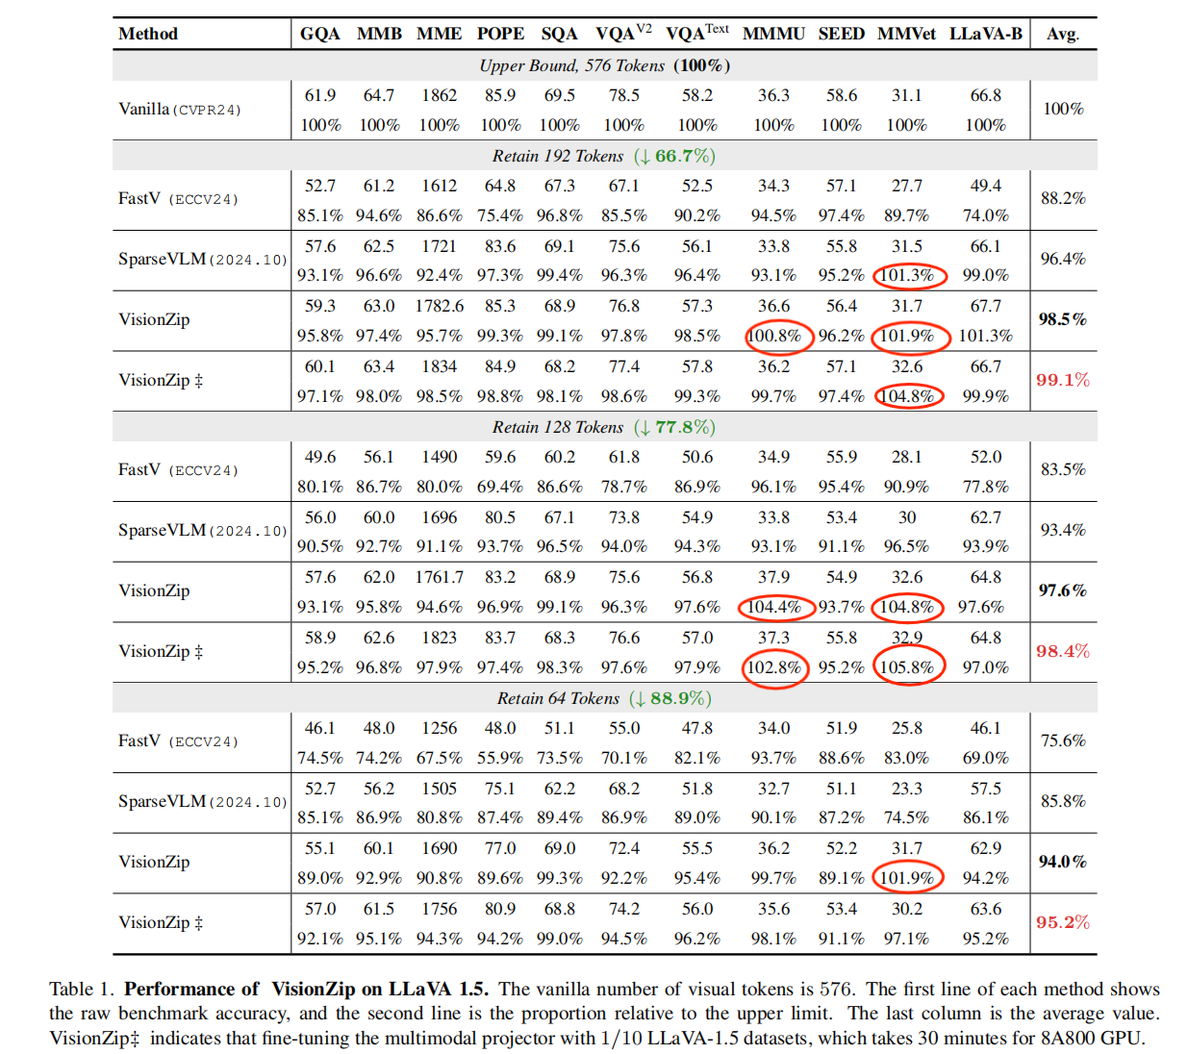
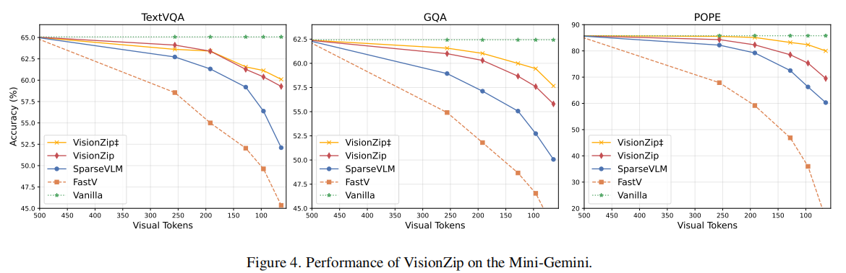
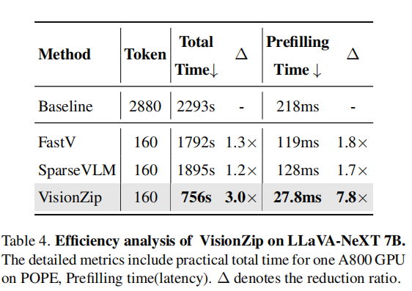
VisionZip

Slide 10
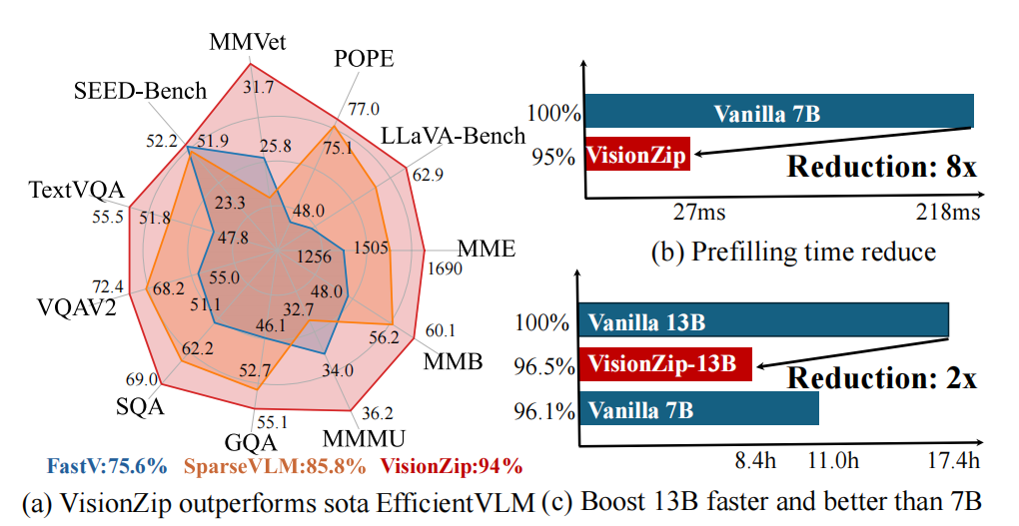
VisionZip

Slide 11
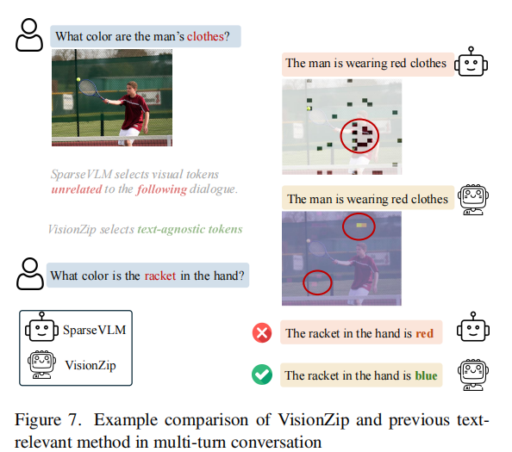
VisionZip
multi-turn conversations

